Slide 2


Tiếng Việt
Lớp 4

Slide 3
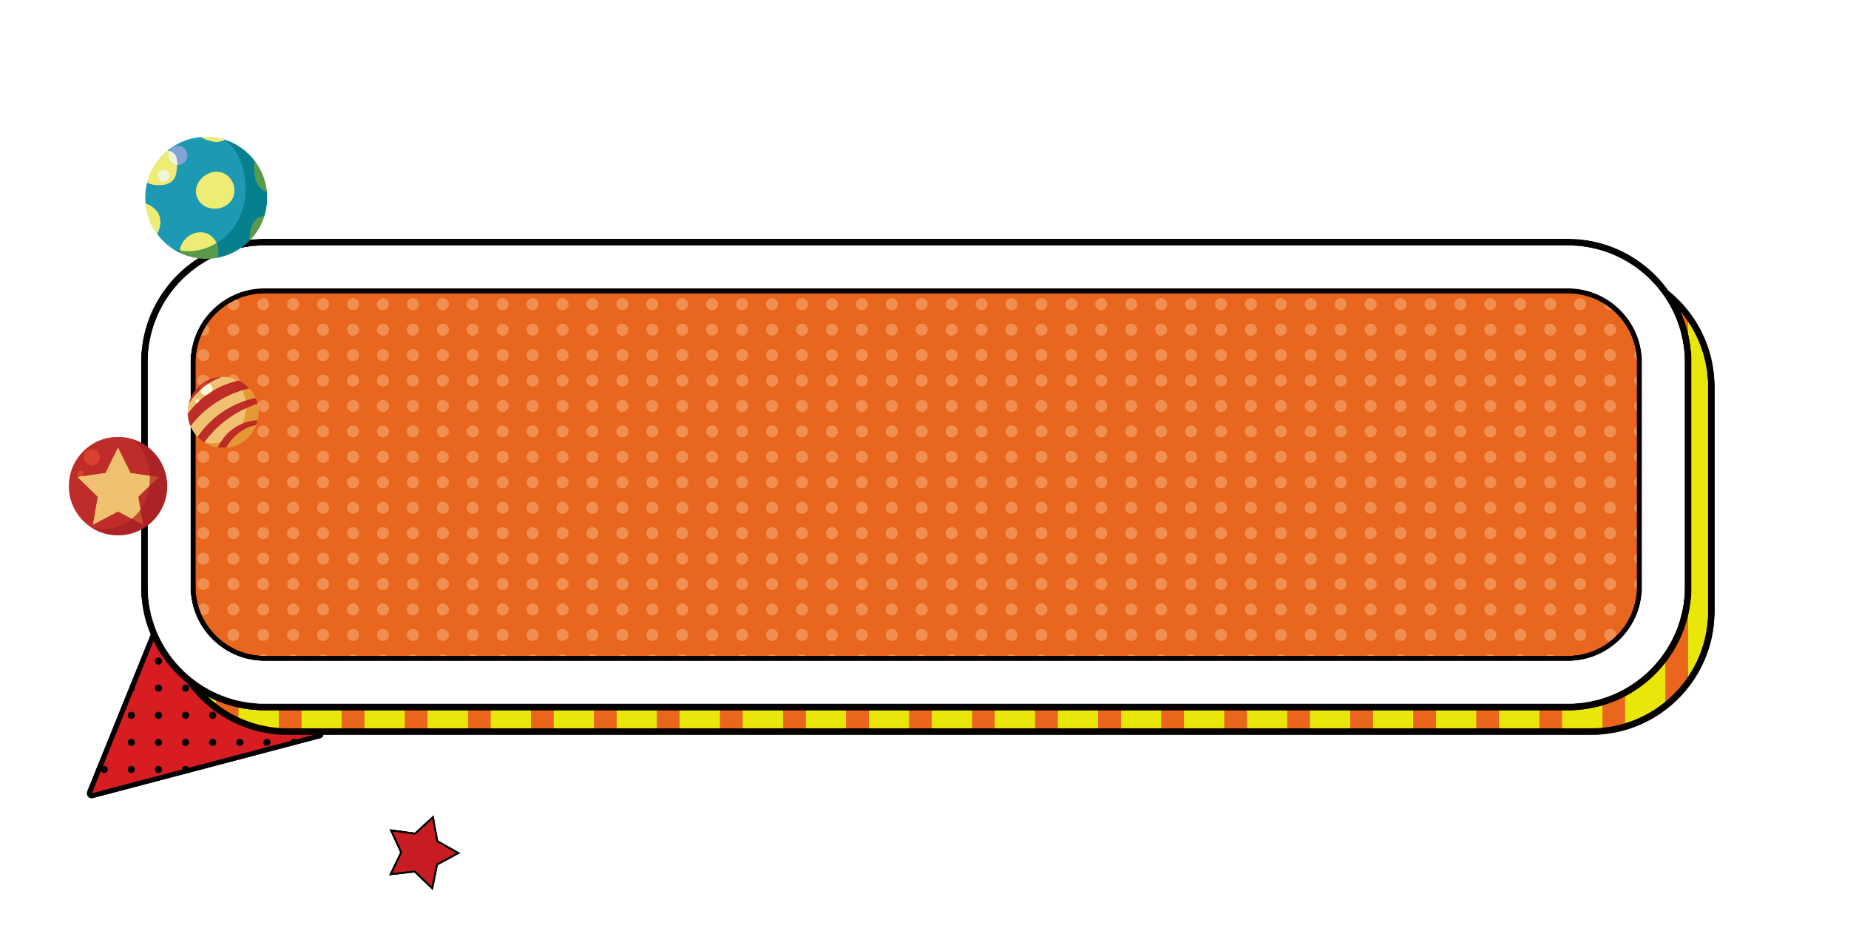

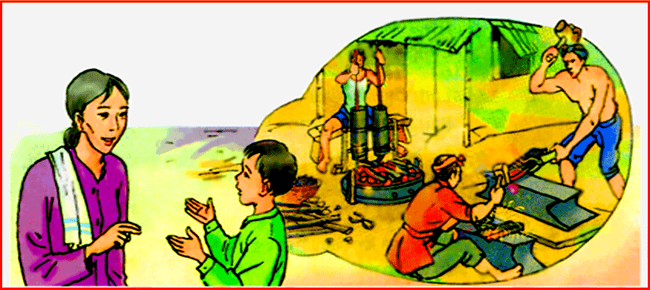

CHÍNH TẢ (Nghe – viết)
THỢ RÈN

Slide 4


CHÍNH TẢ
THỢ RÈN
Giữa trăm nghề, làm nghề thợ rèn
Ngồi xuống nhọ lưng, quệt ngang nhọ mũi
Suốt tám giờ chân than mặt bụi
Giữa trăm nghề, chọn nghề thợ rèn.
Làm thợ rèn mùa hè có nực
Quai một trận, nước tu ừng ực
Hai vai trần bóng nhẫy mồ hôi
Cũng có khi thấy thở qua tai.
Làm thợ rèn vui như diễn kịch
Râu bằng than mọc lên bằng thích
Nghịch ở đây già trẻ như nhau
Nên nụ cười nào có tắt đâu.
Khánh Nguyên

Slide 5

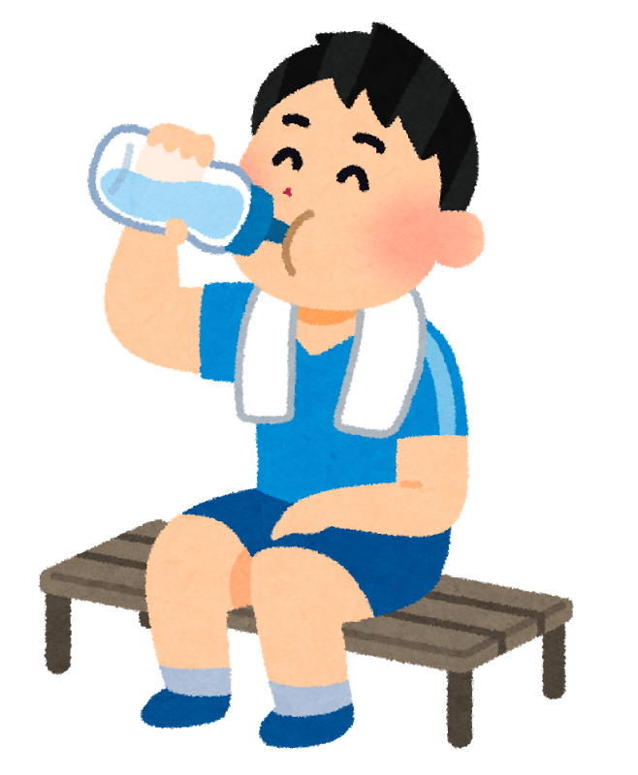
Tu: uống nhiều và liền một mạch bằng cách ngậm vào miệng chai hay vòi ấm.

Slide 6
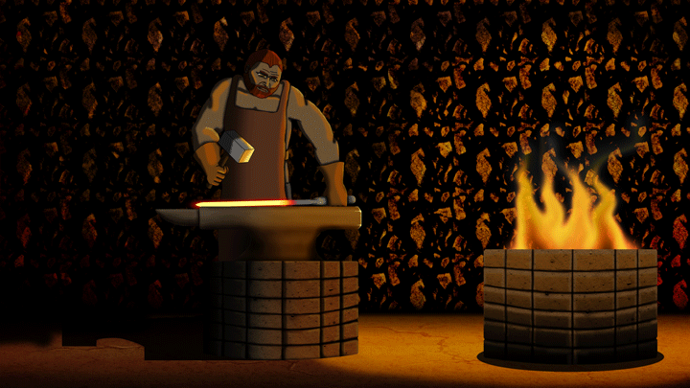
Quai (búa):
vung búa lên cao rồi giáng mạnh xuống.

Slide 7



Bài thơ gồm mấy khổ, mỗi khổ thơ gồm mấy dòng thơ?
Bài thơ gồm 3 khổ thơ.
Mỗi khổ thơ gồm 4 dòng thơ.

Slide 8
THỢ RÈN
Giữa trăm nghề, làm nghề thợ rèn
Ngồi xuống nhọ lưng, quệt ngang nhọ mũi
Suốt tám giờ chân than mặt bụi
Giữa trăm nghề, chọn nghề thợ rèn.
Làm thợ rèn mùa hè có nực
Quai một trận, nước tu ừng ực
Hai vai trần bóng nhẫy mồ hôi
Cũng có khi thấy thở qua tai.
Làm thợ rèn vui như diễn kịch
Râu bằng than mọc lên bằng thích
Nghịch ở đây già trẻ như nhau
Nên nụ cười nào có tắt đâu.
Khánh Nguyên
Giữa trăm nghề, làm nghề thợ rèn
Ngồi xuống nhọ lưng, quệt ngang nhọ mũi
Suốt tám giờ chân than mặt bụi
Giữa trăm nghề, chọn nghề thợ rèn.
Làm thợ rèn mùa hè có nực
Quai một trận, nước tu ừng ực
Hai vai trần bóng nhẫy mồ hôi
Cũng có khi thấy thở qua tai.
Làm thợ rèn vui như diễn kịch
Râu bằng than mọc lên bằng thích
Nghịch ở đây già trẻ như nhau
Nên nụ cười nào có tắt đâu.
Khánh Nguyên
Những từ ngữ nào cho em biết nghề thợ rèn rất vất vả?

Slide 9
Nghề thợ rèn có những điểm gì vui nhộn?
Nghề thợ rèn vui như diễn kịch, già trẻ như nhau, nụ cười không bao giờ tắt.

Slide 10

Bài thơ cho các em biết gì về nghề thợ rèn?
Sự vất vả và niềm vui trong lao động của người thợ rèn.

Slide 11


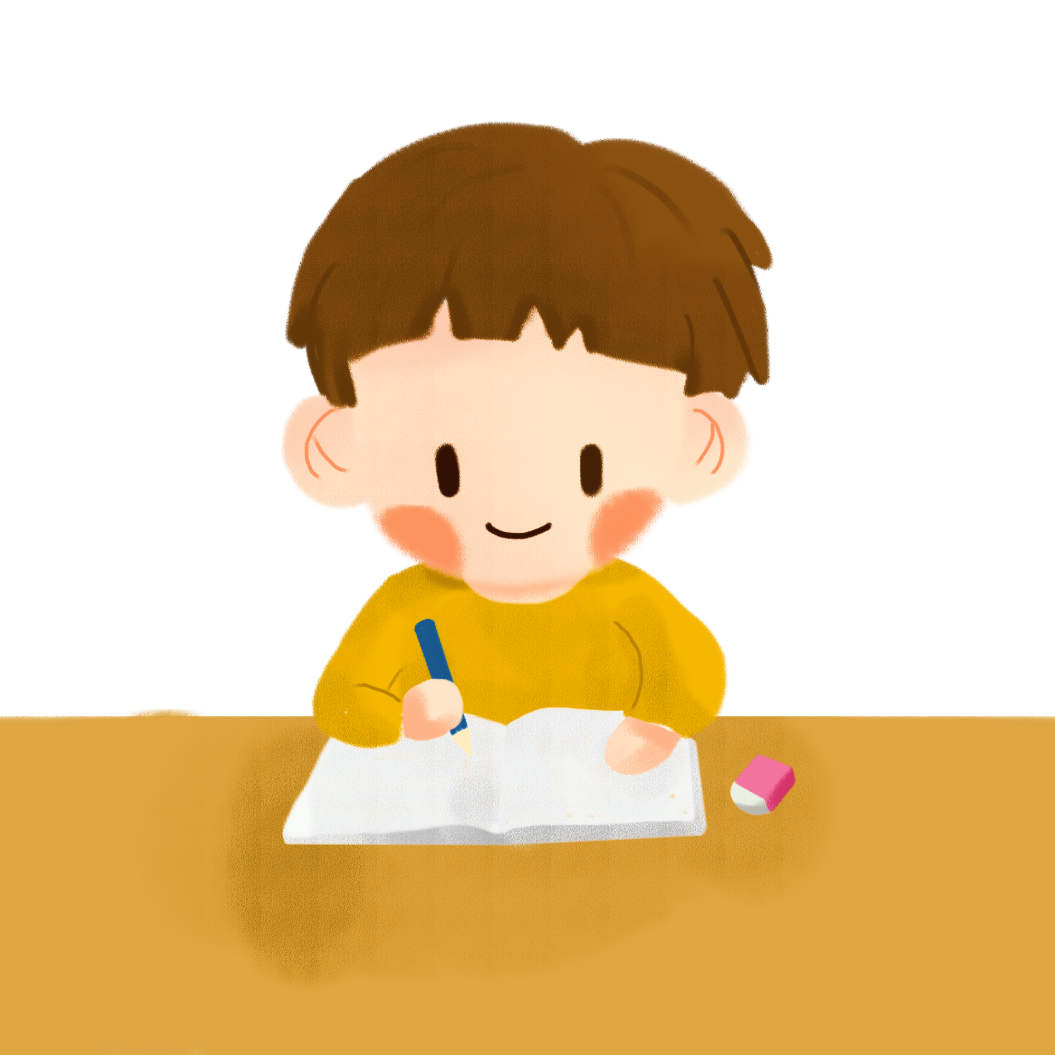

Luyện viết từ khó
1
quệt
2
bóng nhẫy
3
ừng ực
4
diễn kịch
5
quai một trận

Slide 12
CHÍNH TẢ
THỢ RÈN
Giữa trăm nghề, làm nghề thợ rèn
Ngồi xuống nhọ lưng, quệt ngang nhọ mũi
Suốt tám giờ chân than mặt bụi
Giữa trăm nghề, chọn nghề thợ rèn.
Làm thợ rèn mùa hè có nực
Quai một trận, nước tu ừng ực
Hai vai trần bóng nhẫy mồ hôi
Cũng có khi thấy thở qua tai.
Làm thợ rèn vui như diễn kịch
Râu bằng than mọc lên bằng thích
Nghịch ở đây già trẻ như nhau
Nên nụ cười nào có tắt đâu.
Khánh Nguyên

Slide 13


Lưu ý về tư thế ngồi viết
1 tay cầm viết
1 tay giữ trang vở
Thẳng lưng
Chân đặt đúng vị trí
Viết bằng tay phải
Giữ bằng tay trái
Khoảng cách từ mắt đến vở 25 – 30 cm

Slide 14


VIẾT CHÍNH TẢ

Slide 15


Sửa
lỗi sai

Slide 16



Luyện tập

Slide 17

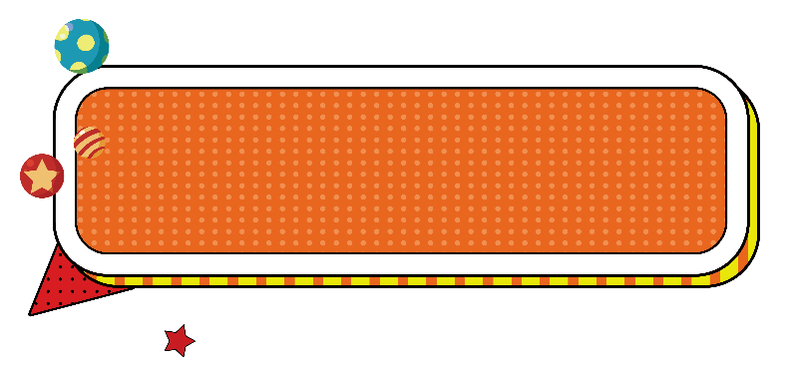



Luyện tập
Bài 2: Điền vào chỗ trống
l hay n
...ăm gian nhà nhỏ thấp ...e te
Ngõ tối đêm sâu đóm ...ập ...oè
...ưng giậu phất phơ màu khói nhạt
...àn ao ...óng ...ánh bóng trăng ...oe.

Slide 18
Luyện tập
Bài 2: Điền vào chỗ trống
l hay n
Năm gian nhà nhỏ thấp le te Ngõ tối đêm sâu đóm lập loè Lưng giậu phất phơ màu khói nhạt Làn ao lóng lánh bóng trăng loe.

Slide 19
Luyện tập
b) uôn hay uông
Bài 2: Điền vào chỗ trống
..... nước, nhớ ng…...
Anh đi anh nhớ quê nhà
Nhớ canh rau m….. nhớ cà dầm tương
Đố ai lặn x..... vực sâu
Mà đo miệng cá, ...... câu cho vừa.
Người thanh tiếng nói cũng thanh
Ch….. kêu khẽ đánh bên thành cũng kêu.

Slide 20
Luyện tập
b) uôn hay uông
Bài 2: Điền vào chỗ trống
- Uống nước, nhớ nguồn
Anh đi anh nhớ quê nhà
Nhớ canh rau muống nhớ cà dầm tương
Đố ai lặn xuống vực sâu
Mà đo miệng cá, uốn câu cho vừa.
Người thanh tiếng nói cũng thanh
Chuông kêu khẽ đánh bên thành cũng kêu.

Slide 21


Chúc em
học tốt

